Slide 1
第四章 图像的几何变换

Slide 2
图像的几何变换
图像的几何变换包括了图像的形状变换和图像的位置变换。
图像的形状变换是指图像的放大、缩小与错切。
图像的位置变换是指图像的平移、镜像与旋转。
图像的仿射变换。
图像的几何变换不改变像素的值，只改变像素的位置。

Slide 3
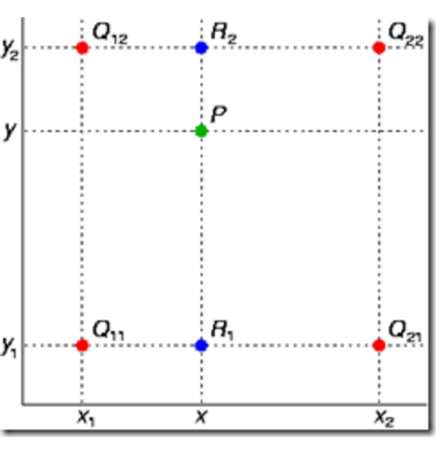
基于双线性插值的图像放大方法
将原图像的像素值复制到子块的某一个像素位置上；
此时，可根据下图的模板进行模板中心像素值的插值计算。

Slide 4
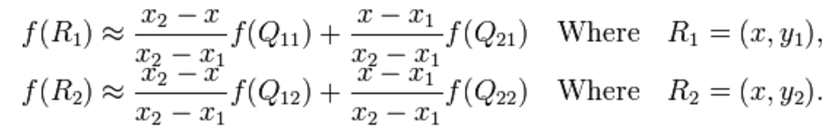
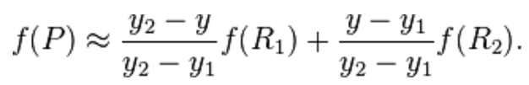
基于双线性插值的图像放大方法
首先在X方向上进行插值计算：
然后在 y 方向进行线性插值，得到

Slide 5
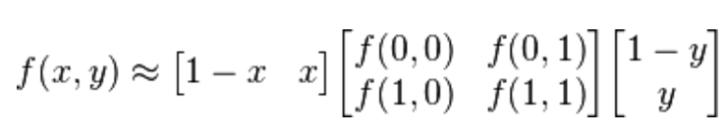
基于双线性插值的图像放大方法
如果选择一个坐标系统使得 四个已知点坐标分别为 (0, 0)、(0, 1)、(1, 0) 和 (1, 1)，那么插值公式就可以化简为
或者用矩阵运算表示为

Slide 6
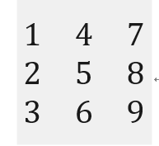
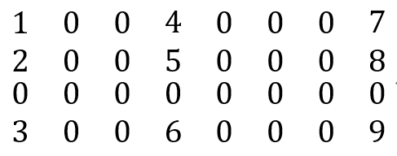
基于双线性插值的图像放大方法
例子：
，将其放大1.2乘以2.5倍，放大后的图
像为4X8的。首先进行顶点填充：

Slide 7
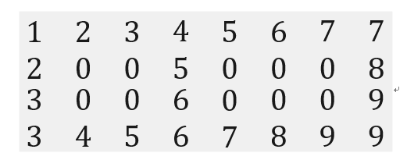
基于双线性插值的图像放大方法
然后按照公式进行计算：
可以先进行单x行或单y列的插值得到下图：

Slide 8
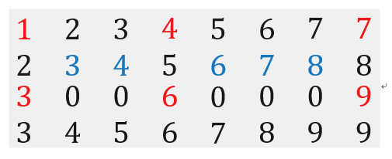
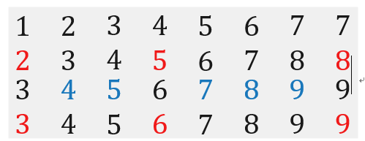
基于双线性插值的图像放大方法
然后进行中心值的插值计算：

Slide 9
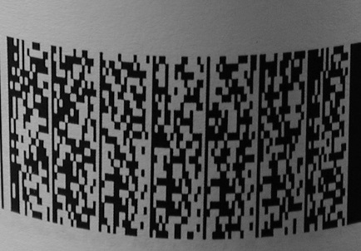
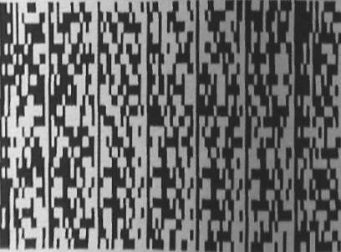
图像几何畸变的校正
首先思考第一节课我们讲的内容：

Slide 10
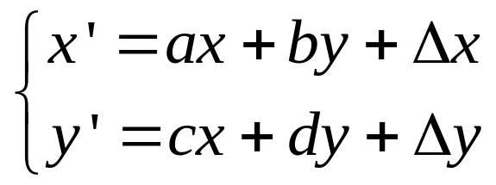
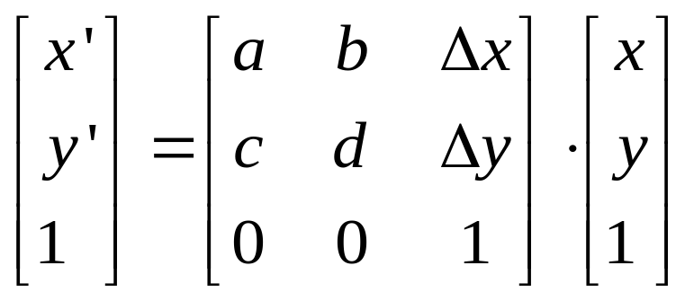
图像几何畸变的校正
我们已知：
用矩阵形式表示为：
1.已知变换矩阵，求变换后的点值；
2.未知变换矩阵，可事先选择控制点的方法进行校正；
具体方法：
通过两张已有图像间的多点进行映射，求出变换矩阵；假设
其他点的仿射变换与其类似，就可以进行已知变换矩阵的映射。

Slide 11
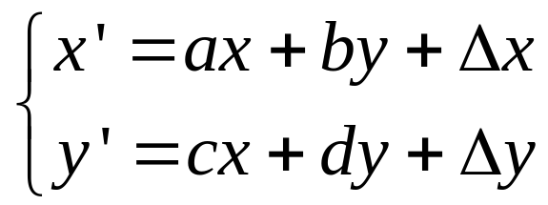
图像几何畸变的校正
我们已知：
需要几个点？
共有六个未知数，需要6个式子，一对映射点提供两个式子，那么只需要三个点

Slide 12
图像的形状变换
图像的形状变换主要是指图像的缩小、放大与错切。
图像的形状变换通常在目标识别中使用。

Slide 13
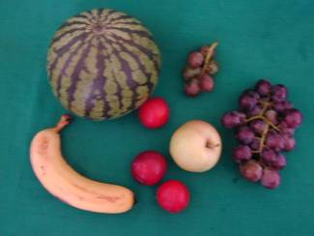
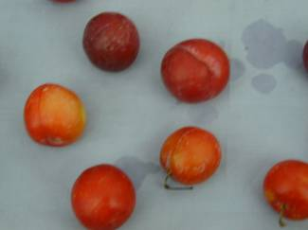
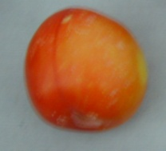




图像的形状变换应用
—— 目标物识别
如图所示,要判别图中的某个果子是苹果还是李子,要将该图像进行放大或者是缩小,才能够进行正确的比较与识别。

Slide 14
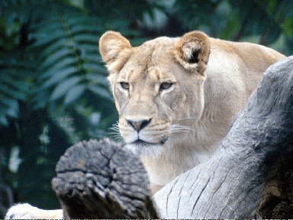
图像的缩小
分为按比例缩小和不按比例缩小两种。
图像缩小之后，因为承载的信息量小了，所以画布可相应缩小。
(a) 按比例缩小 (b) 不按比例缩小

Slide 15
图像缩小
—— 实现思路
图像缩小实际上就是对原有的多个数据进行挑选或处理，获得期望缩小尺寸的数据，并且尽量保持原有的特征不丢失。
最简单的方法就是等间隔地选取数据。

Slide 16
图像缩小
—— 实现方法
设原图像大小为M*N，缩小为k1M*k2N，
（k1<1，k2<1）。算法步骤如下：
1）设原图为F(i,j)， i=1,2,…,M, j=1,2,…,N.
压缩后图像是G(x,y), x=1,2,…,k1M, y=1,2,…,k2N.
2）G(x,y)=F(c1*x,c2*y)
其中，c1=1/k1 c2=1/k2

Slide 17
图像缩小
—— 例题
1 | 2 | 3 | 4 | 5 | 6
7 | 8 | 9 | 10 | 11 | 12
13 | 14 | 15 | 16 | 17 | 18
19 | 20 | 21 | 22 | 23 | 24
25 | 26 | 27 | 28 | 29 | 30
31 | 32 | 33 | 34 | 35 | 36
K1=0.6, k2=0.74
7 | 9 | 10 | 11 | 12
13 | 15 | 16 | 17 | 18
25 | 27 | 28 | 29 | 30
31 | 33 | 34 | 35 | 36
x=[1/0.6,2/0.6,3/0.6,4/0.6]=[1.67,3.33,5,6.67]=[2,3,5,6],对应2，3，5，6行
y=[1/0.75,2/0.75,3/0.75,4/0.75,5/0.75]=[j1,j3,j4,j5,j6].对应1,3,4,5,6列。

Slide 18
图像放大
图像放大从字面上看，是图像缩小的逆操作，但是，从信息处理的角度来看，则难易程度完全不一样。
图像缩小是从多个信息中选出所需要的信息，而图像放大则是需要对多出的空位填入适当的值，是信息的估计。

Slide 19
图像放大
—— 实现思路
最简单的思想是，如果需要将原图像放大为k倍，则将原图像中的每个像素值，填在新图像中对应的k*k大小的子块中。
放大5倍

Slide 20
图像放大
—— 实现方法
设原图像大小为M*N,放大为k1M*k2N，
（k1>1，k2>1）。算法步骤如下：
1）设旧图像是F(i,j)， i=1,2,…,M, j=1,2,…,N.
新图像是G(x,y), x=1,2,…,k1M, y=1,2,…,k2N.
2）G(x,y)=F(c1*i,c2*j)
c1=1/k1 c2=1/k2

Slide 21
图像放大
—— 实现方法
1 | 2 | 3
4 | 5 | 6
K1=1.5, k2=1.2
1 | 2 | 3 | 3
4 | 5 | 6 | 6
4 | 5 | 6 | 6
x=[1/1.2,2/1.2,3/1.2]=[i1,i1,i2],放大后的图对应原图的1，1，2行
y=[1/1.5,2/1.5,3/1.5,4/1.5]=[j1,j2,j3, j3]. ],放大后的图对应原图的1，2，3，3列

Slide 22
图像放大
—— 思考问题
如果放大倍数太大，按照前面的方法处理会出现马赛克效应。
如何使之有所改善？

Slide 23
图像错切
—— 基本概念
图像的错切变换实际上是平面景物在投影平面上的非垂直投影效果。
因为绝大多数图像都是三维物体在二维平面上的投影得到的，所以需要研究图像的错切现象。

Slide 24
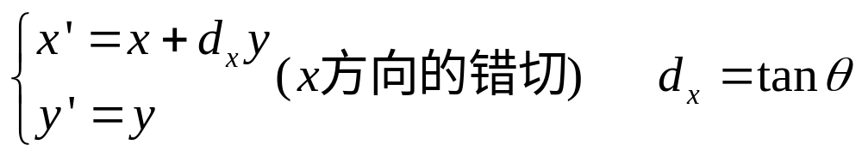
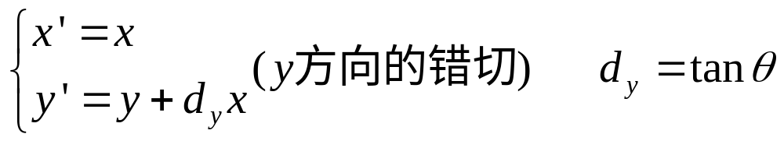
图像错切
—— 数学模型
错切的数学模型如下：

Slide 25

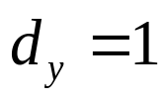
图像错切
—— 示例
可以看到，错切之后原图像的像素排列方向发生改变。该坐标变化的特点是，x方向与y方向独立变化。

Slide 26
图像的位置变换
所谓图像的位置变换是指图像的大小和形状不发生变化，只是将图像进行平移、镜像和旋转。
图像的位置变换主要是用于目标识别中的目标配准。

Slide 27
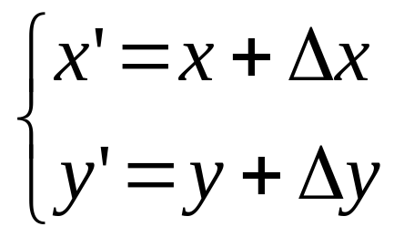
图像的平移
图像的平移非常简单，所用到的是中学学过的直角坐标系的平移变换公式：
即：g(x,y)=f(x’, y’)
注意：x方向与y方向是矩阵的行列方向。

Slide 28

图像的平移
——示例
1 2 3 4 5
1 2 3
1
2
3
4
1
2
3
下移1行，右移2列
x=[1,2,3] ; y=[1,2,3]
x’=[2,3,4] ; y’=[3,4,5]
注意：平移后的景物与原图像相同，但“画布”一定是扩大了。否则就会丢失信息。

Slide 29
图像的镜像
所谓的镜像，通俗地讲，是指在镜子中所成的像。其特点是左右颠倒或者是上下颠倒。
镜像分为水平镜像和垂直镜像。

Slide 30
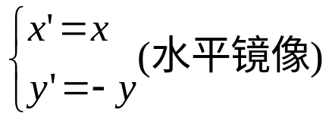
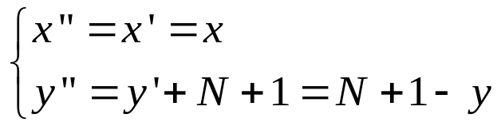
图像的水平镜像
水平镜像计算公式如下（图像大小为M*N）
-2
0
-3
-1
1
2
3
因为表示图像的矩阵坐标不能为负，因此需要在进行镜像计算之后，再进行坐标的平移。
（坐标平移）

Slide 31

图像的水平镜像
示例：
1 2 3
-1 -2 -3
3 2 1
1
2
3
1
2
3
1
2
3

Slide 32
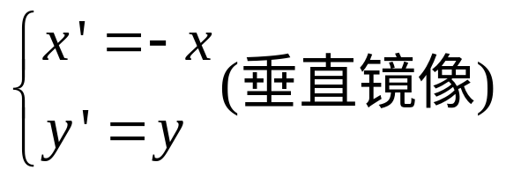
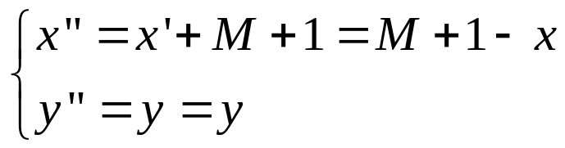
图像的垂直镜像
垂直镜像计算公式如下（图像大小为M*N）
因为表示图像的矩阵坐标不能为负，因此需要在进行镜像计算之后，再进行坐标的平移。
（坐标平移）

Slide 33

图像的垂直镜像
示例：
1 2 3
1 2 3
1 2 3
1
2
3
-1
-2
-3
3
2
1

Slide 34
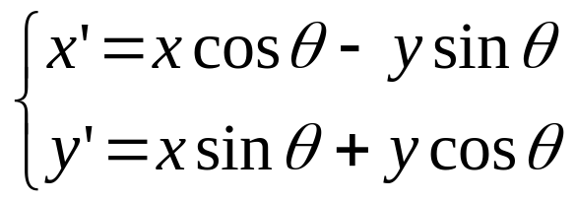
图像的旋转
图像的旋转计算公式如下：
这个计算公式计算出的值为小数，而坐标值为正整数。
这个计算公式计算的结果值所在范围与原来的值所在的范围不同。
因此需要前期处理：扩大画布，取整处理，平移处理 。

Slide 35
图像旋转的前期处理
——画布的扩大
图像旋转之前，为了避免信息的丢失，画布的扩大是最重要的。
画布扩大的原则是：以最小的面积承载全部的画面信息。

Slide 36
图像旋转的前期处理
——画布的扩大
画布扩大的简单方法是：根据公式
计算出x’和y’的最大、最小值，即x’min、x’max和y’min，y’max。
画布大小为： x’max – x’min、 y’max –y’min。

Slide 37

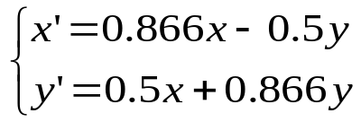







图像旋转的前期处理
——画布的扩大
例
旋转后图像的画布大小为：
平移量为△x’=2; △y’=0。

Slide 38

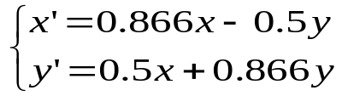





图像旋转
—— 按照确定画布时的平移量取整
对原图的(1,2)像素，x=1,y=2
对原图的(1,1)像素，x=1,y=1
结论：按照图像旋转计算公式获得的结果与想象中的差异很大。
取整后，该点在新图的(2,2)上。
取整后，该点在新图的(2,1)上。
必须进行后处理操作。

Slide 39
图像旋转后处理
——旋转后的隐含问题分析
图像旋转之后，出现了两个问题：
1）像素的排列不是完全按照原有的相邻关系。这是因为相邻像素之间只能有8个方向（相邻为45度），如下图所示。
2）会出现许多的空洞点。
示例

Slide 40
图像旋转后处理
——解决问题的思路
出现问题的核心是像素之间的连接是不连续的。
相邻像素的角度是无法改变的，所以只能通过增加分辨率的方法来从整体上解决这个问题。
采用某种填补方法来填充空洞。

Slide 41
图像旋转的后处理
—— 插值
最简单的方法是行插值（列插值）方法。
1）找出当前行的最小和最大的非背景点的坐标，记作：(i,k1)、(i,k2)。
如右图有：
(1,3)、(1,3); (2,1)、(2,4);
(3,2)、(3,4)； (4,2)、(4,3)。

Slide 42
图像旋转的后处理
—— 插值
2）在(k1,k2)范围内进行插值，插值的方法是：空点的像素值等于前一点的像素值。
3）同样的操作重复到所有行。

Slide 43
图像旋转的后处理
—— 插值效果分析
经过插值处理之后，图像效果就变得自然。

Slide 44
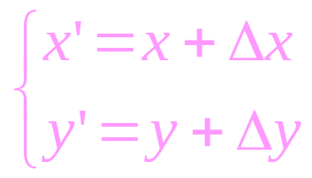
图像的仿射变换
图像仿射变换提出的意义是采用通用的数学映射变换公式，来表示前面给出的几何变换。
回顾前面讲过的几何变换，除了图像的平移，其他的变换均为线性变换，比较容易处理。
为了适应平移,提出了齐次坐标的概念。
平移公式：

Slide 45
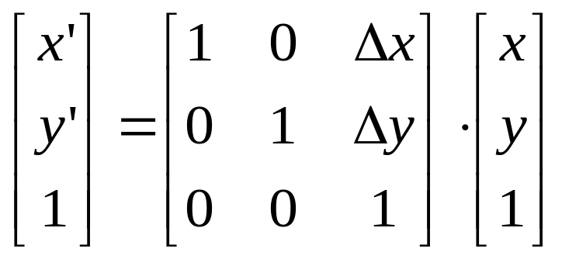
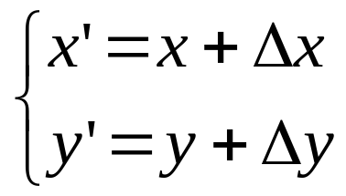
图像的仿射变换
—— 齐次坐标
原坐标为 (x,y)，定义齐次坐标为：
（wx,wy,w）
实质是通过增加一个坐标量来解决问题。
平移：

Slide 46
图像的仿射变换
—— 通式
有了齐次坐标 ，就可以定义仿射变换 如下：
用矩阵形式表示为：
仿射变换公式中，取齐次坐标的w=1。(a,b,c,d)

Slide 47
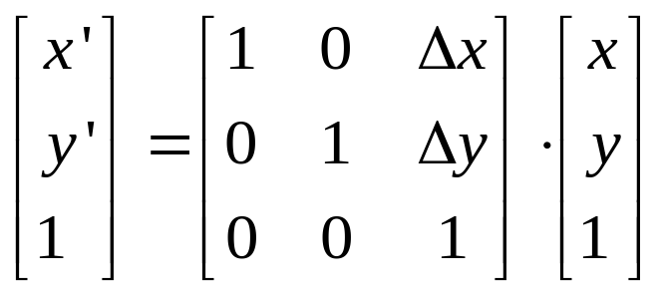
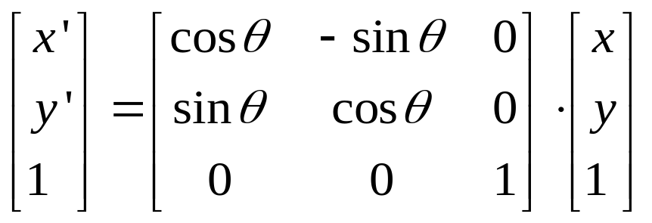
图像的仿射变换
——图像几何变换表示
图像的平移：
图像的旋转：

Slide 48
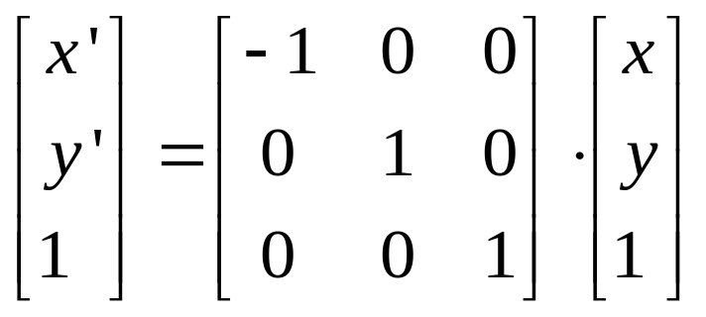
图像的仿射变换
——图像几何变换表示
图像的水平镜像：
图像的垂直镜像：

Slide 49
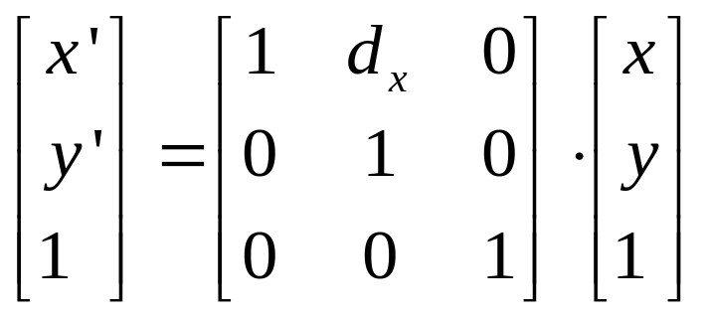
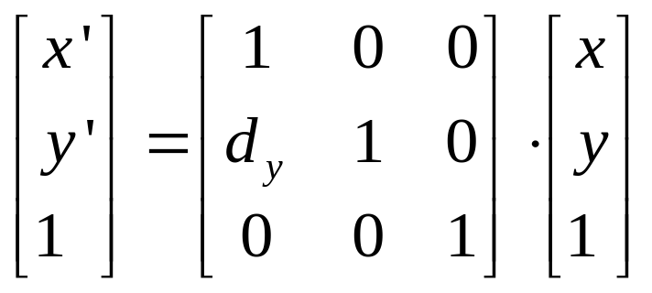
图像的仿射变换
——图像几何变换表示
图像的垂直错切：
图像的水平错切：
不同几何变换实际上对应着不同的变换矩阵。

Slide 50
谢谢大家
作业
1. 写一段程序语句片段，实现图像的水平镜像或垂直镜像。

Slide 51
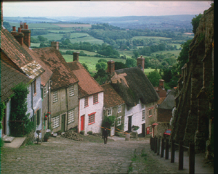
图像的成倍放大效果示例

Slide 52

图像大比例放大时的马赛克效应
放大10倍

Slide 53
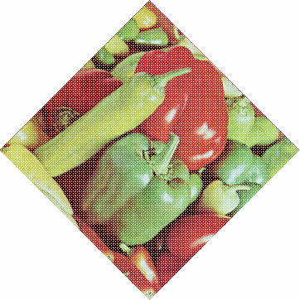
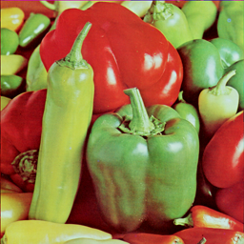
图像旋转的效果示例

Slide 55
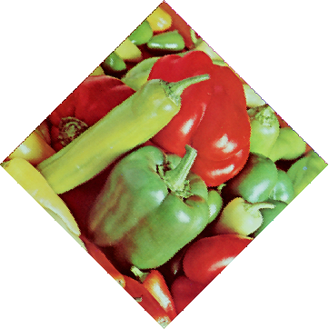
图像旋转中的插值效果示例

Slide 56


图像的错切效果

Slide 57



图像配准示例
与原图比较，有位置，角度偏差
标准印鉴
待测印鉴

Slide 58
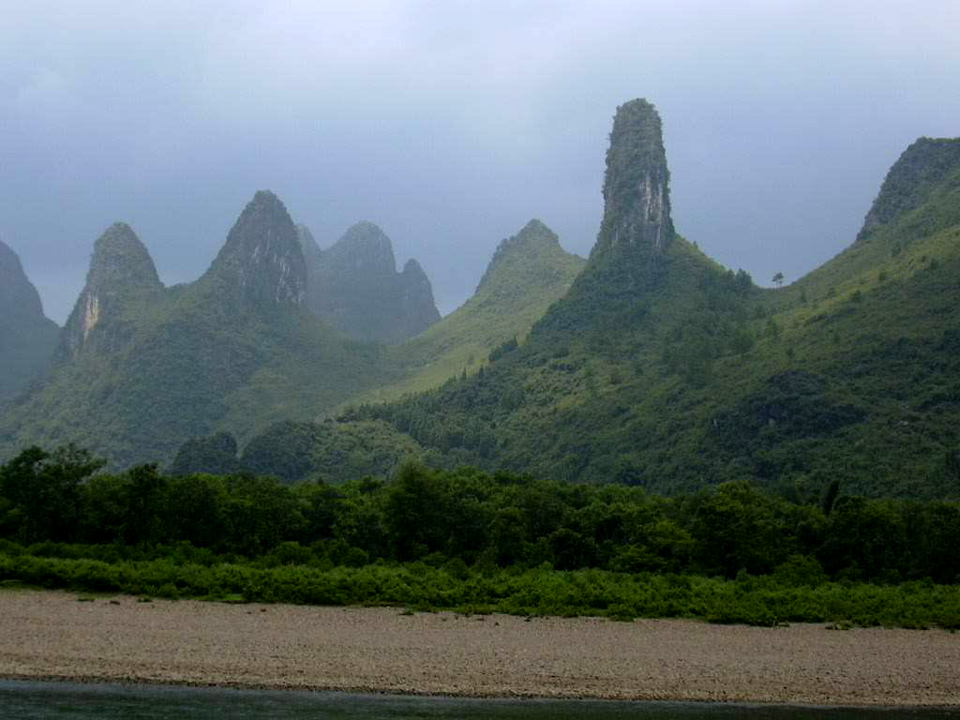
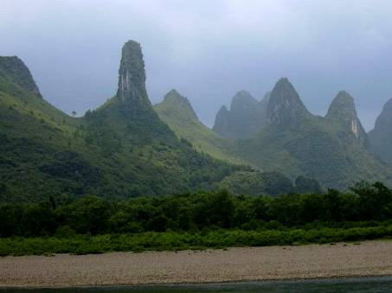
水平镜像示例

Slide 59
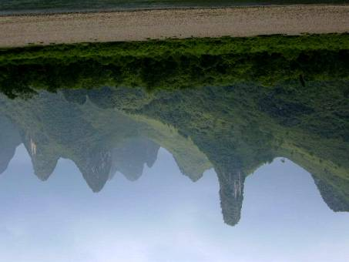
垂直镜像示例

